Slide 1
Le projet TALANOA 4ème COPIL
Le 20 septembre 2024

Slide 2
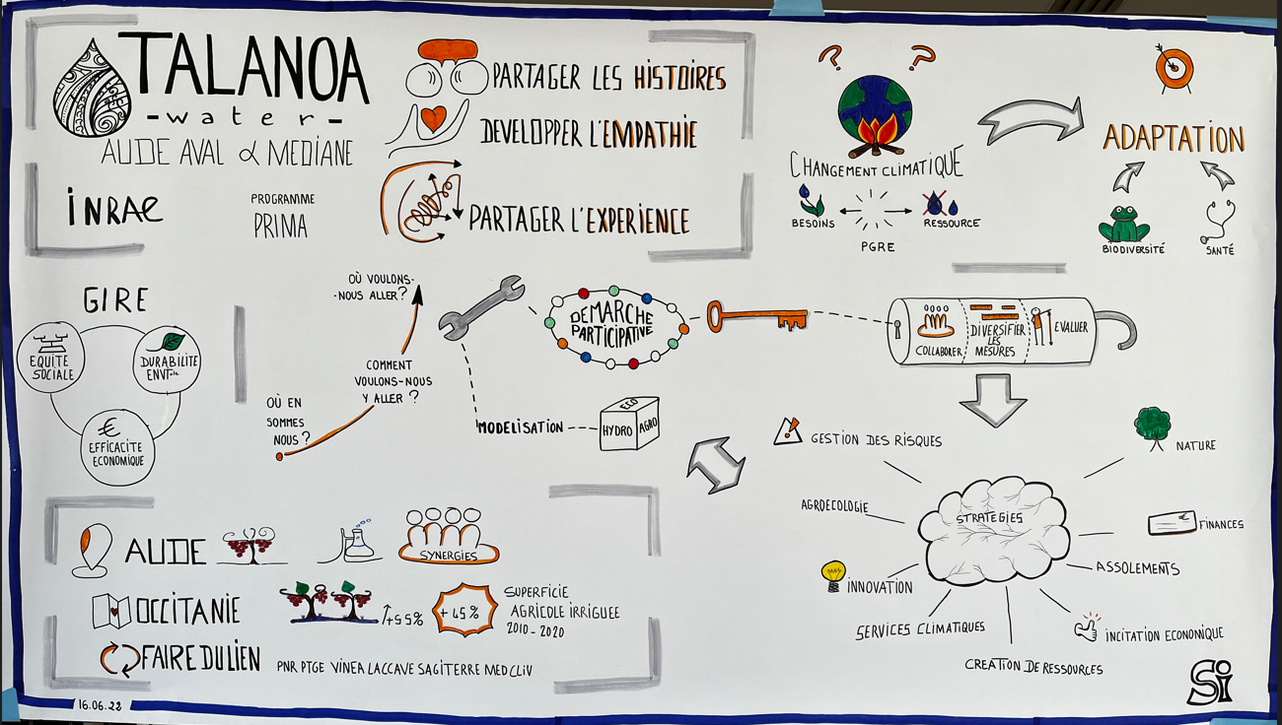
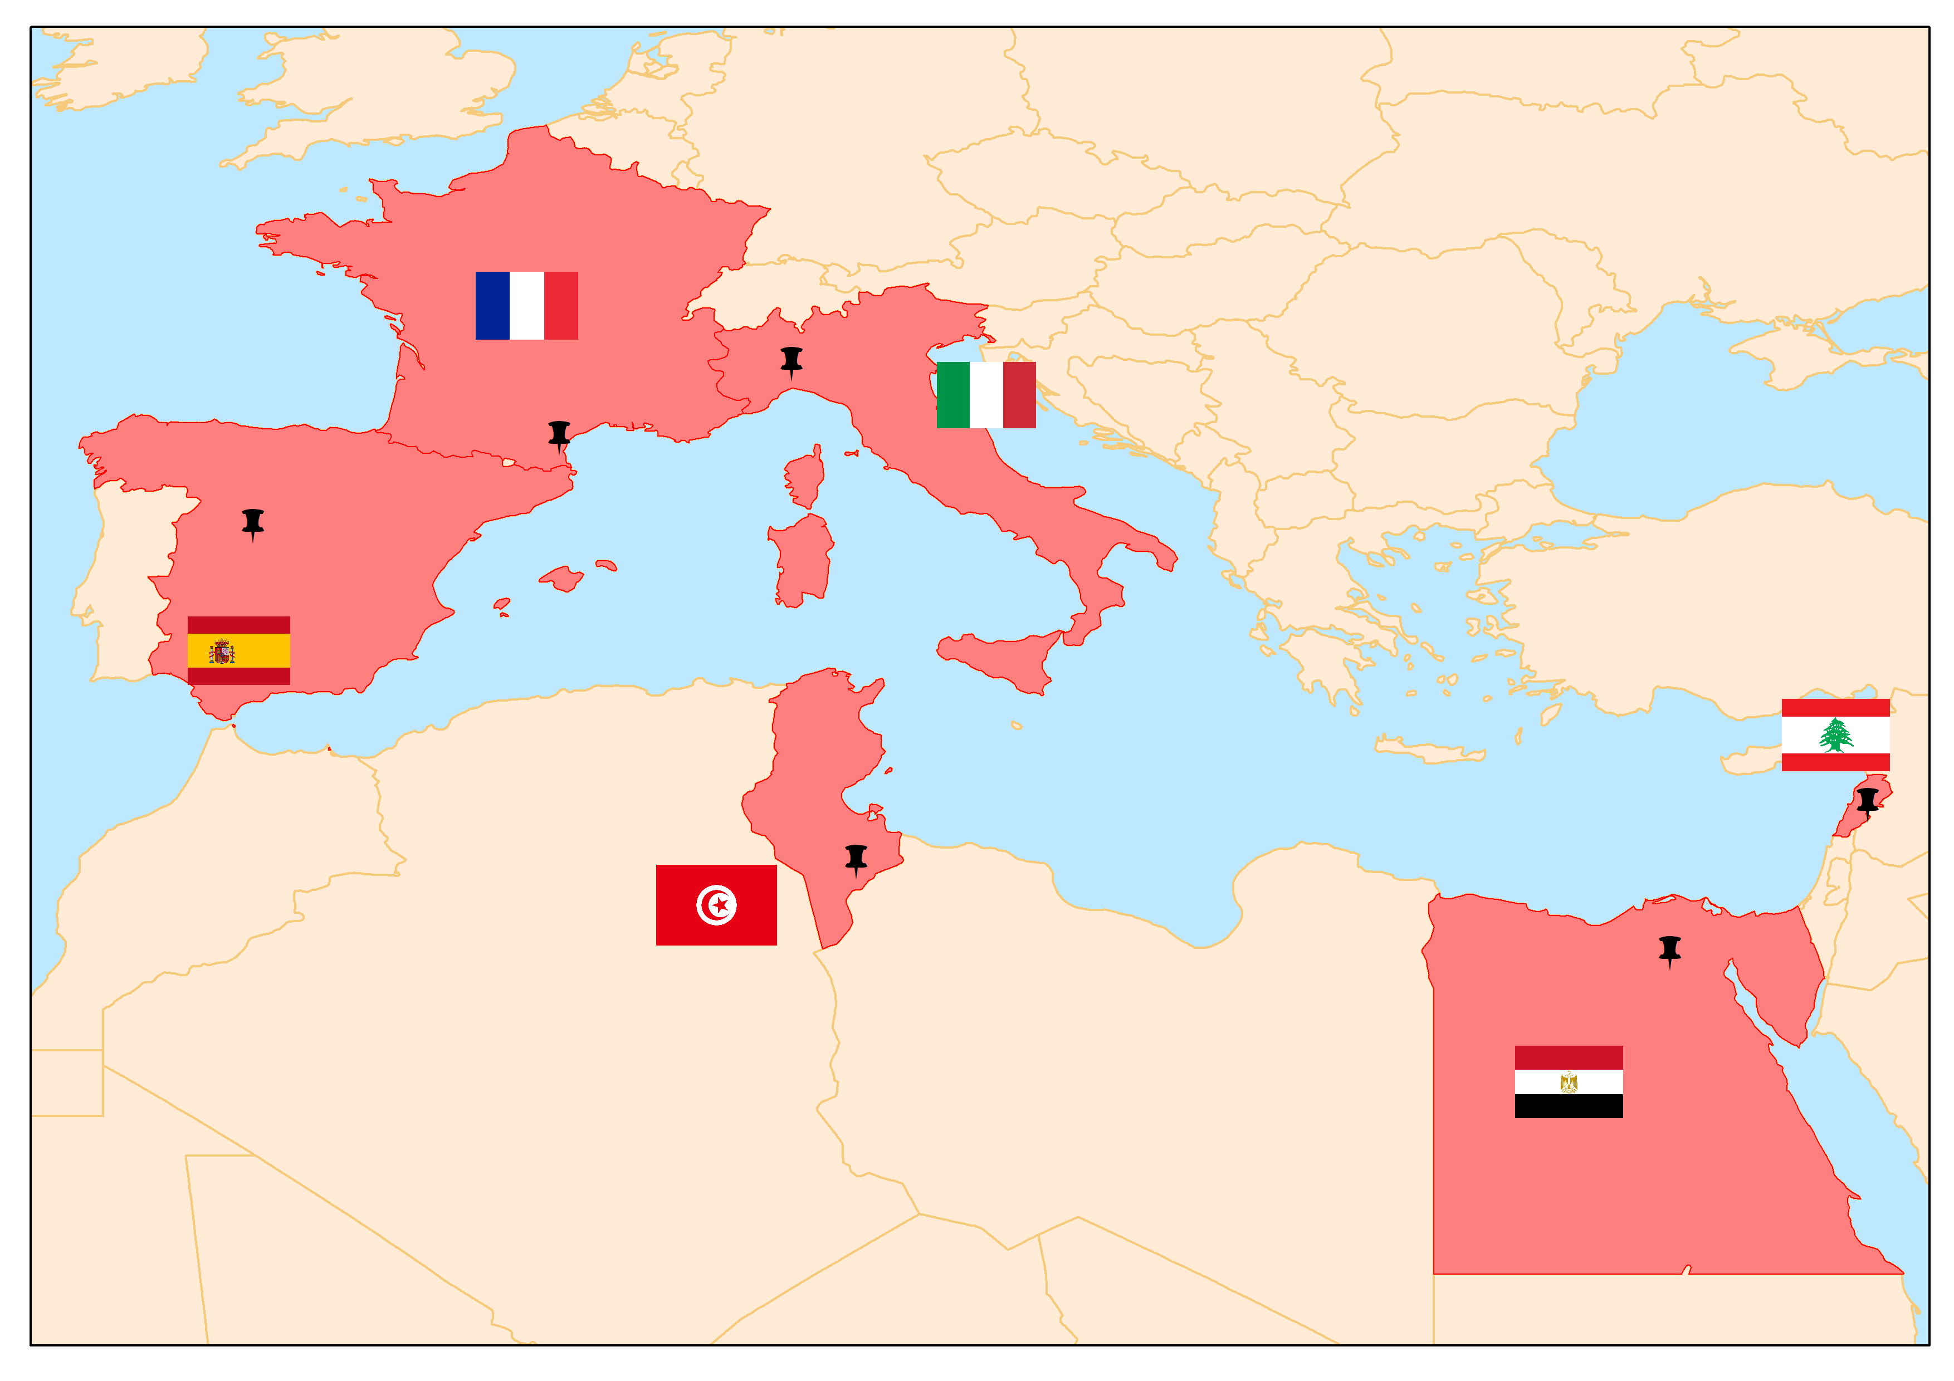
Rappel du projet TALANOA
Objectif du projet : co-construire et évaluer des stratégies d’adaptation transformative de la gestion de l’eau face au changement climatique
Une question de recherche : Comment construire et contribuer à un écosystème d’innovation territorial pour identifier et engager des changements ?
Un projet d’innovation, un dispositif de recherche – action
Juin 2021 – juin 2025 (4 ans)

Slide 3
Ordre du jour
Aperçu des avancées
Programmation des ateliers à venir
Echanges

Slide 4
Aperçu des avancées

Slide 5
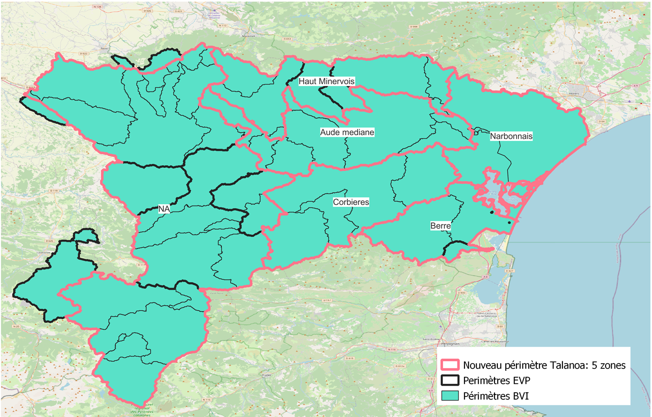
Nouveau zonage de TALANOA en adéquation avec le PGRE
Zones Talanoa (5)
EVP
BVI

Slide 6
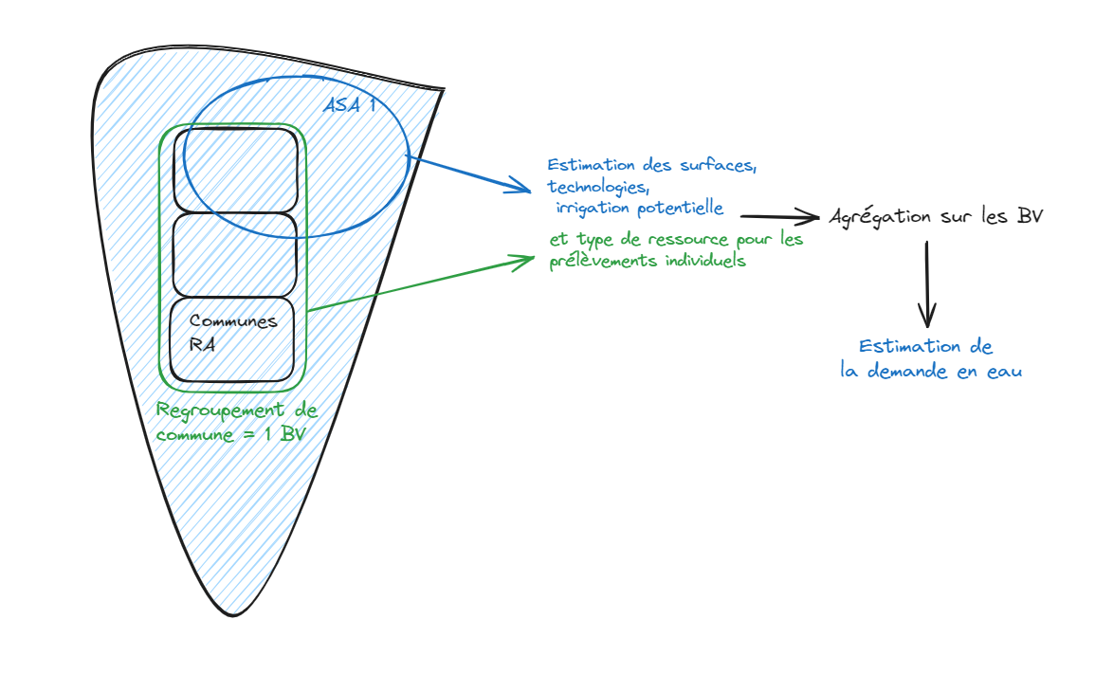
Estimation des prélèvements avec le Recensement Agricole
Association des communes aux ASA
Caractérisation des surfaces et type d’irrigation avec le RA
Multiplication avec les estimations de SIMETAW
Somme à l’échelle d’unités hydrologiques
Nombre d’exploitations, volumes déclarés, en irrigation collective/individuelle,
Surfaces irriguées, m3/ha

Slide 7
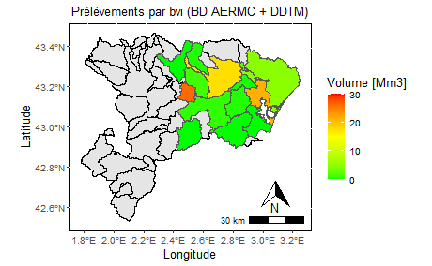
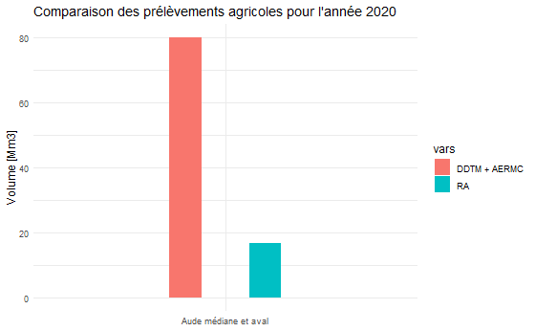
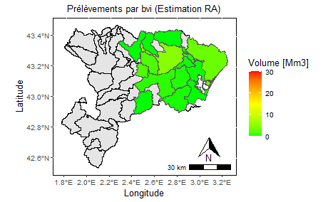
Comparaison Base Prélèvements & Estimation RA
https://talanoa.pages.mia.inra.fr/talanoa_hydro/reports/04_uptakes
? sous- déclaration des Prel e.g. irrigation par agriculteur < 7000 m3/an)
? pertes sur les réseaux (après le point de prél.irrigation)?
sous déclaration des surfaces irriguées dans le RA, sous estimation de la conso unitaire …

Slide 8
Modèle Intégré Aude
Trois modules
Agronomiques : estimation du besoin en eau des cultures (pas de temps journalier)
Hydrologique : bilan semi-distribué (60 unités sur BV)
Demande en eau
Agriculture :
modèle économique - PMP - choix de court et long terme (plantation) par les agriculteurs
quantification de la Prospective (usage du sol) - travail du groupe, 4 scénarios
AEP & industrie : prospective
Situation de référence = 2020
Un modèle sous R
Qui sera accessible à tous après validation
Simulations
exploratoire
stratégies

Slide 9
Modélisation intégrée
Début de la saison de croissance (mi mars)
Fin de la saison de croissance
Bilan journalier
Estimation des revenus
Calibration
Disponibilité en eau, calculé avec le modèle hydrologique
Demande en eau potable & industrie
Modèle économique
hydrol. Model
Incl. module restriction
Ratio journalier de restriction
Modèle de bilan économique
Calibration de la fonction de production
Demande en eau par BVI
Modèle agronomique SIMETAW
Allocation de la terre, utilsation des terres (cultures, pratiques)
Wi
Disponibilité réelle possible d’eau
Modèle Agronomique SIMETAW
Notes:
Refernce date for the beginning of growing season: 1st April related to the agreement between hydropower reservoirs and agricultural sector: this is the deadline considered. In SIMETAW the planting date is important. For ex for vine it is the 20th of March. Water availability is given at the basin scale for all the users that are using the Aude resource

Slide 10
Fonction de production
Quel est l’impact d’un manque d’eau sur le rendement ?
Principe : Mobilisation des sorties du modèle agronomique pour définir la variation du rendement en fonction de la contrainte en eau. Ces courbes sont ensuite utilisées pour calibrer la fonction de production dans le modèle agro-économique.
observations simulées, années 2006 - 2020 & niveaux de restriction d’eau
Calibration de la fonction de production
Modèle agronomique SIMETAW
Courbe de réponse
1 courbe pour chaque zone et culture (caractérisé par condition pédoclimatique)

Slide 11
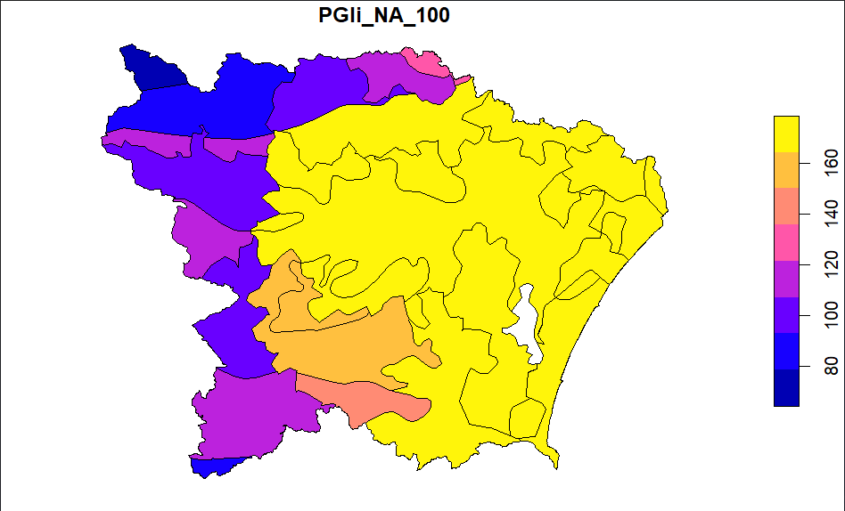
Modèle agronomique
Exemple de résultat : Net Application d’eau d’irrigation (en mm par an) sur la période de ref

Slide 12
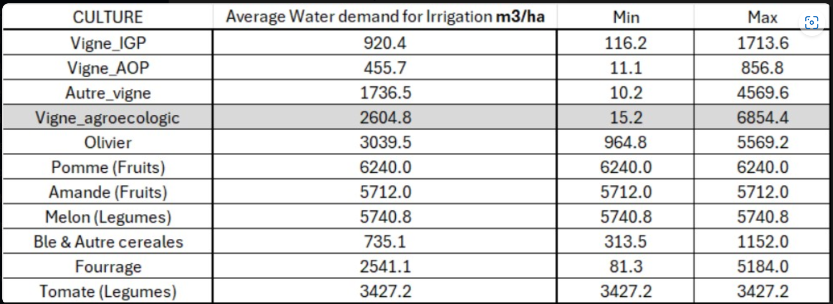
Simetaw results
Sur la zone de l'Aude, le besoin en eau d’irrigation a été calculé en prenant en compte l'année de référence 2020 et les données météorologiques observées par Safran.
Les cultures appartiennent à la même classe : par exemple, le pommier et l'amandier signifient que la superficie irriguée est la même.
=> commentaires : les chiffres pour la vigne sont un peu bas. (nb plutot 1500 m3/ha)

Slide 13
Programmation des ateliers à venir
& articulation avec le PTGE

Slide 14
Proposition de programme d’ateliers
Propositions de dates pour ateliers
Données utilisées & Etat des lieux (VP)
Présentation, partage
Validation
Modélisation, fonctionnement & hypothèses
Agro (eco & agronomie)
Hydrologie
Stratégies
Evaluation avec le modèle
Evaluation par les PP
Données & Etat des lieux
6 novembre matin
Relance du chantier stratégie
1 webinaire à définir (groupes existants) – 8 Novembre ?
Ateliers modélisation
HYDRO : 21 20 novembre
AGRO-ECO : 29 novembre matin & 2 dec (Eco)
MIA : 16 janvier
Atelier Stratégie : 20 mars
Evènement de fin de projet
( à définir) avec acteurs bassin ou nationaux pour diffuser méthode & résultat

Slide 15
Les données et un état des lieux 2020 – Webinaire 6 novembre
Reconnaitre que les données sont importantes pour le diagnostic
Il y a de l’incertitude mais il faut s’entendre sur un constat commun
Clef pour le PTGE
Collaboration possible sur la validation (plus de portée dans le PTGE)
Préparation d’un rapport
Présentation lors d’un webinaire aux parties prenantes
Demande de validation, possibilité de corrections (quelles modalités? )
(dans les strategies le partage de données peut être considerer comme une mesure de gouvernance)
coorganiser avec PTGE ?

Slide 16
Atelier Modélisation Agro : modèles économique & agronomique – 29 novembre ?
Format : présentiel deux demi-journée (même jour)
Acteurs cibles : agriculteurs + experts agricoles + copil
Objectif : expliquer comment les deux modules fonctionnent , la calibration et les résultats de la situation de référence
Discuter les indicateurs et la forme des résultats voulus
•Expliquer les choix sur la gestion de l’irrigation (vigne irriguée/non irriguée et modalités d’irrigation)
•Discuter les tendances en termes de quantité d’eau appliquée sur les différentes cultures (temperature + pluie) et comparer avec les réalités de terrain des agriculteurs
en particulier discuter/comparer le comportement simulé de l'irrigation agricole par rapport au calendrier et aux doses d'irrigation (Modélisé vs. agriculteurs). Cela pourrait aider à confirmer l'hypothèse de SIMETAW concernant le concept de 'déplétion gérable de l’eau’

Slide 17
Atelier Modélisation Agro : modèles économique & agronomique – 29 novembre ?
Format : présentiel deux demi-journée (même jour)
Acteurs cibles : agriculteurs + experts agricoles + copil
Objectif : expliquer comment les deux modules fonctionnent , la calibration et les résultats de la situation de référence
Discuter les contraintes du modèle agro-éco et les hypothèses posées par le modèle
Comparer les résultats de simulation (assolement, résultat économique) avec les réalités de terrain : qu’est-ce qui motive les décisions des agriculteurs ?

Slide 18
Atelier Modélisation hydrologique - 21 Nov
Acteurs cibles : experts hydro + services de l’état & collectivités & gestionnaires concernées + copil
Format : présentiel (hybride ?) demi-journée + et dispo éventuelle aprem
Présentation du modèle & données utilisées
Validation de toutes les hypothèses
Présentation des scénarios climatiques & année particulière (étiage sévère)
discussion sur les indicateurs

Slide 19
Atelier MIA : Modèle intégré Aude – 16 janvier
Matin : présentation des résultats des scénarios « exploratoires » (sans stratégies)
combinaison (prospective SSP + climat)
Modèle économique
discussion en groupes spécifiques (?)
exploitation agricole / modèles économiques
eau / hydrologie
discussion sur les indicateurs attendus par les parties prenantes
Après-midi : Stratégies
L’idée est bien que chacun puisse proposer des chantiers qui lui tiennent à cœur même si pas de consensus
- Présentation des travaux menés par les groupes sur les strategies identifiées en novembre 2023
Lancement d’une nouvelle phase de travail sur les stratégies : combinaison…

Slide 20
Chantier stratégies à relancer lors d’un webinaire (à la suite du webinaire données?)
Relancer la dynamique, mobiliser les participants au groupe de travail
Rappel du travail déjà fait lors des différents ateliers
Objectif de la contribution des participants
Documenter, décrire concrètement les stratégies en mesures concrètes dans le temps CT, MT, LT
préparer les stratégies pour qu’elles soient « simulables » par le modèle MIA : des indicateurs chiffrés pour modélisation
Garantir une diversité de projets de stratégies
Organisation : binôme INRAE / parties prenantes : référent extérieur porteur de cette stratégie
Rappel des 4 grandes stratégies retenues
Agro-écologie
Gouvernance
Diversification
Ressources en eau

Slide 21
Atelier Stratégies – 20 mars
Matin : Résultat de la modélisation
Après midi : Delibération individuelle & collective des indicateurs & stratégies
Option (protocole scientifique) : (distinguer l’évaluation de ceux qui ont ou n’ont pas suivi le travail de modélisation). Participation le matin seulement de ceux qui ont déja participé aux ateliers modélisation (2024 = 2 ; before = 1)
Notes:
Options : - 3 transparency issue : show them how it would be better if all the data is known

Slide 22
Delivrables produits pour le groupe TALANOA
Synthèse des travaux fait jusque là (quelques pages + renvois)
Rapport Données & Etat des lieux (à valoriser en Data paper)
Fiches modèles avec 2 pages vulgarisés par modèle
Distribués en ateliers par module : 3 modules + MIA
Renvoi aux details (rapports scientifiques et/ou publications)
Rapport sur les simulations
Synthèse globale
Notes:
( => voir le folder in LAB AUDOIS / DELIVRABLES)

Slide 23
Echanges avec le groupement PTGE
Echange sur l’hydro INRAE (David) / Eaucéa
Echange général IREEDD / Inrae (Juliette)
Calendrier
Données Agricole sur la caractérisation surfaces par zones & typologie
Echange sur le modèle agro (25 sept)
clarifier l’articulation lors de la réunion du 23 octobre entre PTGE & TALANOA ?
Proposition de collaboration sur une validation “officielle“ des données

Slide 24
Quels indicateurs produire avec le modèle ?

Slide 25
Les indicateurs auxquels nous avons déjà pensé
Agro
Irrigation totale par culture
Evolution avec le changement climatique
Hydrologie
Indicateurs d’étiage : QMNA, VCN, Nb de jours sous seuil de débit, ...
Déficit en volume
Economie
Evolution de l’assollement par type d’agriculteur
Evolution de l’assollement par EVP & toute zone
Evolution des revenus cumulés de l’agriculture
Avez-vous déjà d’autres demandes ou idées ?

Slide 26
MERCI !!
Quelques questions :
Comment s’est déroulé cette campagne hydro-agricole ?

